Slide 1
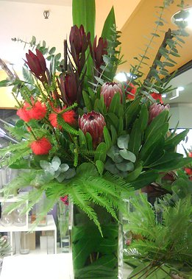
স্বাগতম

Slide 2
পরিচিতি
শিক্ষক পরিচিতি
পাঠ পরিচিতি
মোঃ আব্দুল ছিদ্দিক
প্রভাষক, কম্পিউটার শিক্ষা
গৌরীপুর মহিলা ডিগ্রি কলেজ
গৌরীপুর , ময়মনসিংহ।
শ্রেণীঃ একাদশ
বিষয়ঃ কম্পিউটার শিক্ষা
বিষয়বস্তুঃ কম্পিউটার এর ধারনা
(সিস্টেম ইউনিট)
তাং- ১৮.০৩.১৩
সময়ঃ ৪৫ মিনিট।

Slide 3
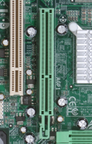
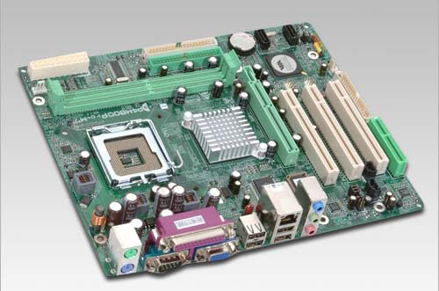
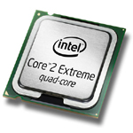
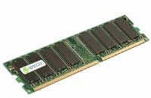
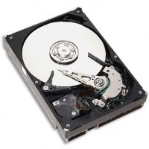
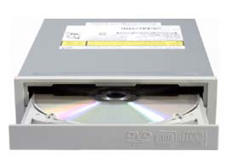
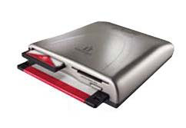
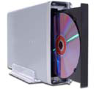
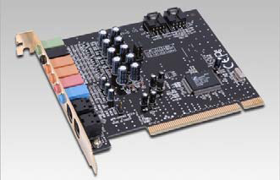
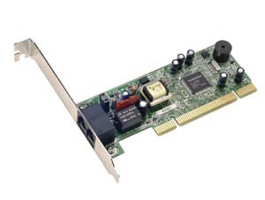
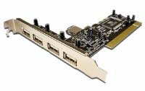

Slide 4
কম্পিউটার এর ধারনা (সিস্টেম ইউনিট)

Slide 5
শিখন ফল
এই পাঠ শেষে শিক্ষাথীরা
১।কম্পিউটার এর সিস্টেম ইউনিট এর বিভিন্ন ডিভাইস গুলোর নাম বলতে পারবে।
২।কম্পিউটার এর সিস্টেম ইউনিট এর বিভিন্ন ডিভাইস ব্যাখ্যা করতে পারবে।

Slide 6
প্রসেসর
রম
স্লট
মাদারবোর্ড
হার্ডডিস্ক
সিডি রম
ডিভিডি রম

Slide 7
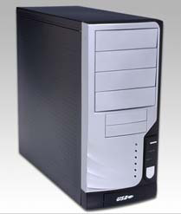
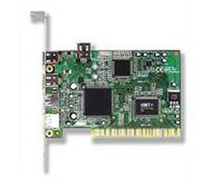
কাসিং
টিভি কার্ড
সাউন্ড কার্ড
ইউ এস বি পোর্ট
লান কার্ড

Slide 8
কাসিং

Slide 9
দলীয় কাজ
মাদারবোর্ড এর কি কি ডিভাইস তা লিখ।
প্রসেসর ও রম এর কাজ লিখ।

Slide 10
মূল্যায়ন
১।মাদারবোর্ড এর বিভিন্ন ডিভাইস এর নাম বল।
২। হার্ডডিস্ক এর ব্যবহার বল।
৩।সিডি রম ডিভিডি রম এর পার্থক্য কি।

Slide 11
বাড়িরকাজ
১।কম্পিউটার এর অংশ হিসাবে সিস্টেমইউনিট এর গুরুত্ব বর্ণনা কর।

Slide 12
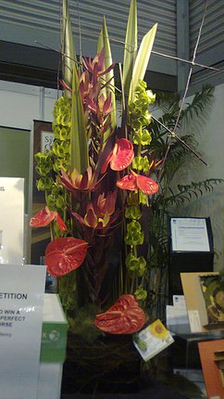
ধন্যবাদ

